Slide 1
Тақырыбы/Тема: Согласный звук [Ф][Ф*]
Конспект занятия по основам грамоты в подготовительной группе

Slide 2
Мақсаты/ Цель:
познакомить детей со звуками [ф][ф*], уточнить артикуляцию звуков[ф][ф*]
Міндеттері/Задачи:
Уточнить артикуляцию звуков[ф][ф,];
закреплять умения делить слова на слоги; составлять предложения с заданным словом и «записывать» его графически; находить место звука в слове (первый, в середине, последний);
Развивать мелкую моторику, графические навыки; совершенствовать умение детей рассуждать, чётко выражая свои мысли;
формировать интерес к русскому народному творчеству; воспитывать умение слушать друг друга.

Slide 3
Уважаемые родители!
Объясните, пожалуйста, ребёнку задания, сфотографируйте его в процессе их выполнения и поделитесь этой информацией с воспитателями. Спасибо за помощь!

Slide 4
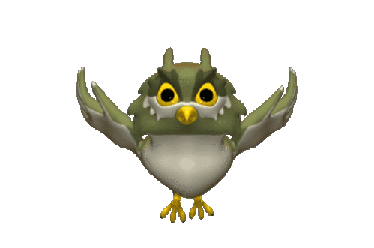
Здравствуйте, ребята!
- Ребята, я хочу рассказать , что сегодня произошло со мной утром. Сижу я утром. Открыла окно, чтобы проветрить группу, тут вдруг в окно влетает гость.
А вы хотите познакомиться с нашим гостем? Я сейчас загадаю вам загадку, а вы должны отгадать её и узнать нашего гостя.
Днём спит, ночью летает
Прохожих пугает…

Slide 5
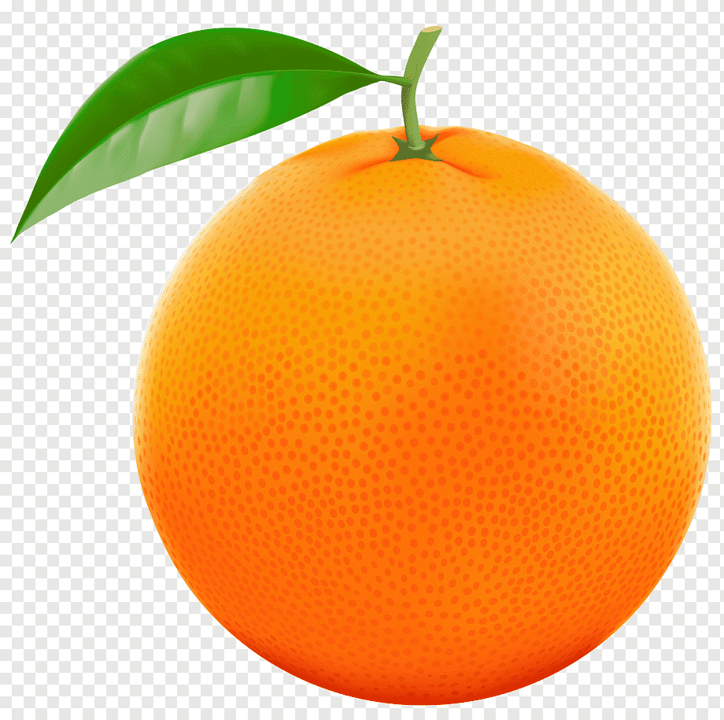
-А что вы знаете про филина? Расскажите, пожалуйста.
Филин приготовил для вас ещё одну загадку.
Он зашифровал своё имя с помощью картинок. Нам нужно с вами посмотреть на картинку, назвать, что изображено на ней и, ориентируясь на первые звуки в словах, узнать имя филина
Фима

Slide 6
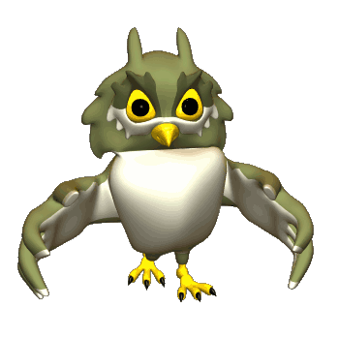
Фима прилетел в нашу группу не просто так , а он нам принёс новые звуки и букву. Но ему очень хочется узнать, чем отличается звук от буквы?
Правильно, звуки мы слышим и произносим, а буквы видим и пишем
Мы не можем звук увидеть,
И не можем в руки взять.
Звук мы можем только слышать,
А ещё сказать
На какие две группы делятся все звуки?
Правильно. Звуки делятся на гласные и согласные

Slide 7
- Чем отличаются гласные звуки от согласных?
Гласные тянутся в песенке звонкой,
Могут заплакать и зарыдать.
В тёмном лесу звать и аукать,
Но не желают свистеть и ворчать.
А согласные согласны
Шелестеть, шептать, скрипеть,
Даже фыркать и шипеть,
Но не хочется им петь.
-Ребята ,какие вы молодцы, много знаете о звуках и буквах.

Slide 8
Фонетическая зарядка
Как фыркает кот? ( ф,ф,ф…)

Slide 9
- Ребята, вы догадались ,о каком звуке сегодня на занятии пойдёт речь?
Придумайте слова со звуком [ф]
Факт, фата, фауна, фасон, фасоль, фаза, фазан, факел, фара, факир, фактор, фарш, фабрика; фон, фото, Фома, фонд, фонтан, фокус, фонарь, форма; фунт, фунтик, фугас, футбол, фура, фургон, фужер. Фима, финики, финка, фикус, филе, Филька, филин, фильм, фильмотека, Филат, финал, фиалка, филиал, фигура, фирма; фен, фея, Федя, Феня, ферма, февраль.
Повтори слова: Звук в середине слова:
Софа, олифа, арфа, графа, Пифагор, сарафан, профан; софы, рифы, арфы; патефон, телефон, пафос, магнитофон, реформа, бутафор; тайфун, конфуз. Пуфик, кефир, графин, сапфир, шарфик; кафе, буфет, конфета, портфель, картофель, трюфель; шофёр; тюфяк.

Slide 10
Дети, Фима мне шепнул на ушко, что он любит скороговорки. И нам он тоже принёс одну скороговорку. Послушайте.
У Фани - фуфайка,
У Феди –туфли.
-Давайте мы её произнесём сначала тихо и медленно , а потом громче и с ускорением.
-Ребята, у кого фуфайка? ( У Фани)
-Какой первый звук в имени Фаня? ( звук[ф])
- Какой это звук? ( звук [Ф]- согласный, твёрдый)
- А у кого туфли? ( У Феди)
- Какой первый звук вы слышите в имени Федя? ( звук [ф,]- согласный, мягкий)
- Ребята, какие мы звуки произнесли? Назовите их.
- Чем они отличаются?
Вывод: звук[Ф] может обозначать как твёрдый звук [ф], так и мягкий звук[ф*]

Slide 11
Физкультминутка

Slide 12
Дидактическая игра «Узнай звук»
Если услышите в слове звук [ф]- хлопайте в ладоши, а если услышите звук[ф*], то хлопать не нужно. Слушайте внимательно.
Фигурист, фотограф, фокусник ,Филя, Фома, кофта, футболист, филателист, фантик, фен, Фима.

Slide 13
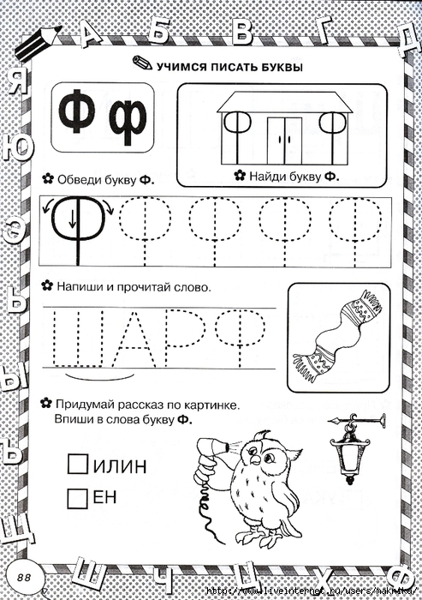
Знакомство с буквой Ф.
Выполни задание

Slide 14
почитаем

Slide 15
Молодцы, ребята!
Наше занятие подошло к концу.
С каким новым звуком познакомились сегодня на занятии?
Какой это звук? Каким он бывает?
Какое задание вам больше всего понравилось?
А какое задание было для вас трудным?
Филину Фиме очень у нас понравилось на занятии, и он хочет вас отблагодарить за хорошую работу.

